Slide 1


エクスポート/インポート
【座学編】
※本書では「Exastro IT Automation」を「ITA」として記載します。
第1.6.1版
Exastro developer

Slide 2
目次
はじめに 1. 本書について
エクスポート/インポート機能
概要(総合)
概要(メニュー)
概要(symphony/オペレーション)
エクスポートで取得できるデータ
メニュー概要
作業の流れ
各メニューの説明

Slide 3
2. エクスポート/インポート機能

Slide 4
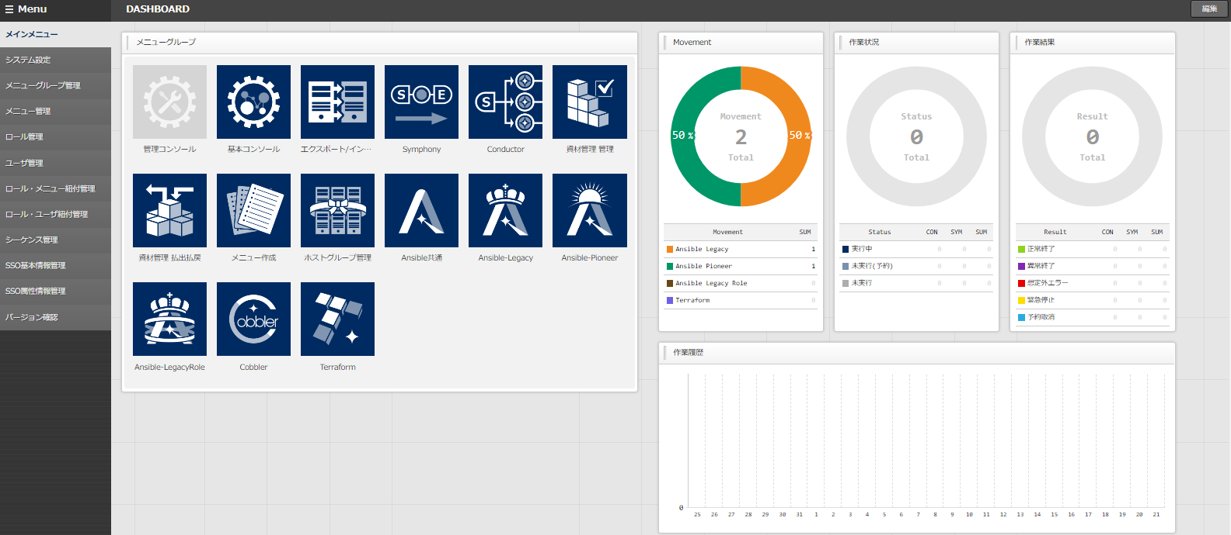
1.1 Ansible driverについて X/X
1.1 はじめに
本書について 本書では「エクスポート/インポート」について説明しております。 利用手順マニュアルにより詳細な仕様を掲載しています。必要に合わせてご参照ください。

Slide 5
2. エクスポート/インポート機能

Slide 6



2.1 概要(総合)
エクスポート/インポート機能の概要
「エクスポート/インポート」機能を使用することで下記のデータを別のITAサーバへ移行できます。
メニューと登録データ
作成したSymphonyやオペレーション
エクスポート
kym
ITAサーバA
S
E
移行データ
(kymファイル)
インポート
kym
ITAサーバB
S
E
移行データ
(kymファイル)
Notes:
ｖ

Slide 7

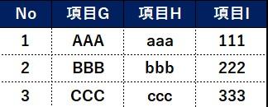
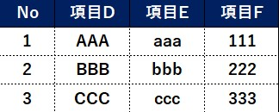
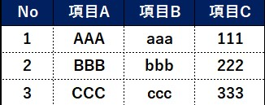
2.2 概要(メニュー)
メニューエクスポート/インポート 登録情報をメニュー単位でITAサーバに移行することができます。 インポート時、既存の同一メニューは全体が置き換えられます。 ITAサーバに存在する全メニューをエクスポートすることも、 必要なメニューだけを選んでエクスポートすることも可能です。
イメージ図
本番環境の「ITAサーバB」で必要な メニューだけをテスト環境から移行したい。
kym
kymファイル
ITAサーバA
ITAサーバB

Slide 8
2.3 概要(Symphony/オペレーション)
Symphony/オペレーション エクスポート/インポート 選択したSymphonyまたはオペレーションを別のITAサーバへ移行できます。 そこに紐づくMovementの情報なども合わせて移行されます。(詳細次項) メニューエクスポートと比べて、選択したSymphony/オペレーションに 紐づくレコードのみ取得し、移行先のメニューへ追記する点が異なっています。
Symphonyエクスポート例
IDが1と3のSymphony をエクスポートする。
S
Symphony一覧
１
S
S
1 | Sp1 | …
2 | Sp2 | …
3 | Sp3 | …
kymファイルをインポートする
kym
２
E
ID1のSymphonyが置き換えられ、 ID3のSymphonyが追記される。
E
３
ITAサーバA
E
S
S
S
S
1 | SpA | …
2 | SpB | …
S
1 | Sp1 | …
2 | SpB | …
3 | Sp3 | …
E
E
E
ITAサーバB
E
ITAサーバB
E

Slide 9
2.4 エクスポートで取得できるデータ(1/3)
Symphonyエクスポート時に取得されるデータ(Anisble-Driver) Symphonyをエクスポートする際、関連メニューを辿り必要な情報がすべて取得されます。 ・オーケストレータに応じて必要なデータが取得されます。 ・各レコードの変更履歴も取得されます。 ・同じIDのレコードが存在する場合、移行データで上書きされます。
S
E
共通
Ansible-legacy
Movement一覧
プレイブック素材集
共通
Movement詳細
Ansible-Pioner
対話ファイル素材集
テンプレート管理
ファイル管理
対話種別管理
OS種別マスタ
グローバル変数管理
Ansible-LegacyRole
ロールパッケージ管理
※橙色で表記されたデータについては、
アップロードしたファイルも エクスポートデータに含まれます。
多段変数最大繰返数管理

Slide 10
2.4 エクスポートで取得できるデータ(2/3)
Symphonyエクスポート時に取得されるデータ(Terraform)
オーケストレータがTerraformの場合、下図のようにデータが取得されます。
Terraform
Movement一覧
Movement詳細
module素材集
Workspaces管理
Organizations管理
PolicySet-Workspace 紐付管理
PolicySet-Policy 紐付管理
Policies 管理
Policy Sets 管理

Slide 11
2.4 エクスポートで取得できるデータ(3/3)
オペレーションエクスポート時に取得されるデータ
オペレーションをエクスポートする際に取得されるデータは下図の通りです。 代入値管理や作業対象ホストに関連するデータが取得されます。
共通
Ansible-Driver
投入オペレーション一覧
作業対象ホスト
機器一覧
OS種別マスタ
代入値管理
※Ansible-Pioneerのみ
テンプレート管理
ファイル管理
Terraform
代入値管理

Slide 12
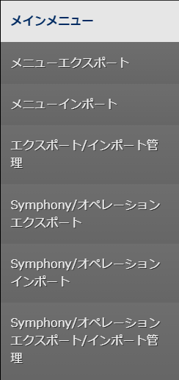
2.5 メニュー概要
メニュー概要 エクスポート/インポート機能について、各メニューの機能を紹介します。
メニューを選択してエクスポートできます。
「メニューエクスポート」でエクスポートした ファイルをインポートできます。
実行したエクスポート・インポートの状況確認や データのダウンロードができます。
Symphonyやオペレーションを選択して エクスポートできます。
「Symphony/オペレーションエクスポート」でエクスポートしたファイルをインポートできます。
実行したエクスポート・インポートの状況確認や データのダウンロードができます。

Slide 13
2.6 作業の流れ
作業の流れ
エクスポート/インポート作業の流れは以下の通りです。 実習編では各作業をより詳細に扱っておりますので、合わせてご確認ください。
1. エクスポートする
メニューエクスポート
Symphony/オペレーションエクスポート
2. kymファイルをダウンロードする
エクスポート/インポート管理
Symphony/オペレーション エクスポート/インポート管理
3. インポートする
メニューインポート
Symphony/オペレーションインポート
4. インポートを確認する
エクスポート/インポート管理
Symphony/オペレーション エクスポート/インポート管理

Slide 14
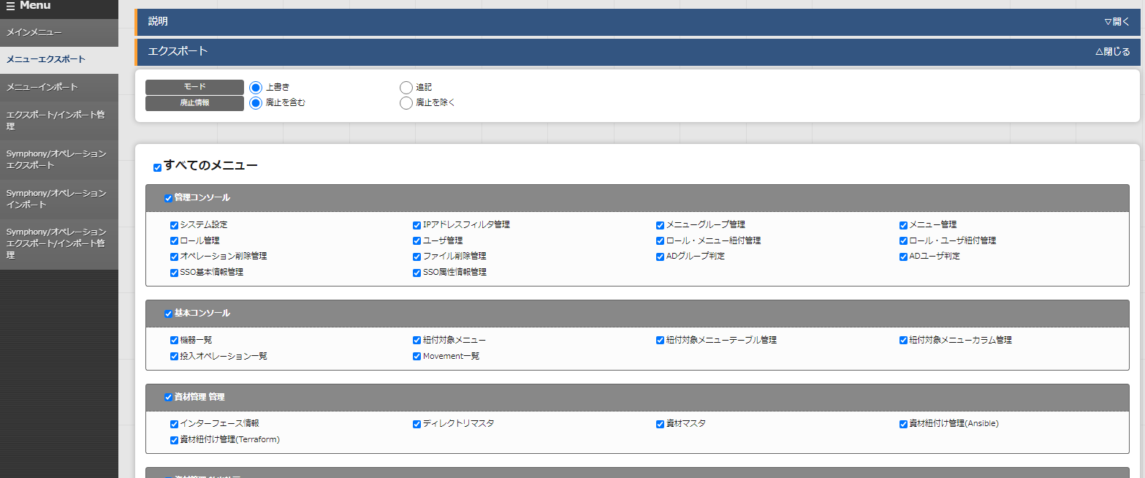
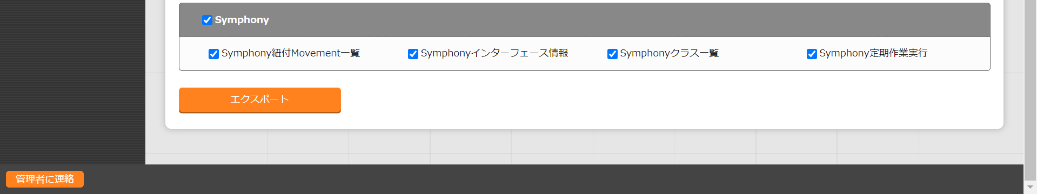
2.7 各メニューの説明(1/6)
メニューエクスポート
メニューが一覧で表示されており、必要なメニューを選択してエクスポートできます。 「モード」はインポートする際に既存データをすべて削除してデータを上書きするか差分のみ追加するか指定します。 「廃止情報」は上記「モード」でインポートする際に、廃止状態のデータを含むすべてのデータでインポートするかと除いたデータでインポートするか指定します。
エクスポート対象のメニューを チェックボックスで選択できます。
押下してエクスポートを実行します。

Slide 15
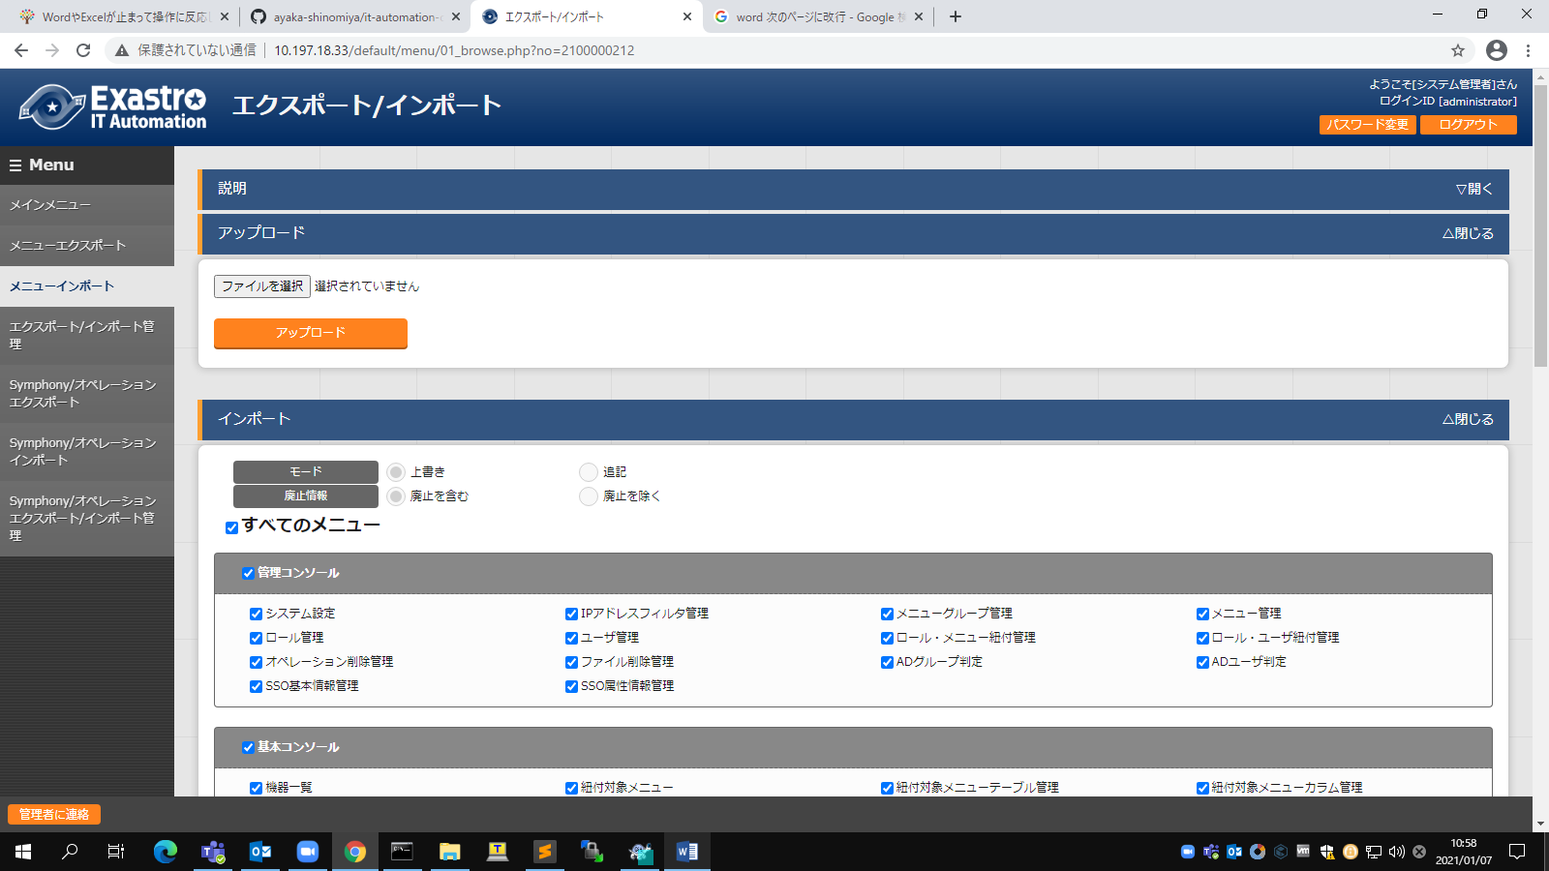
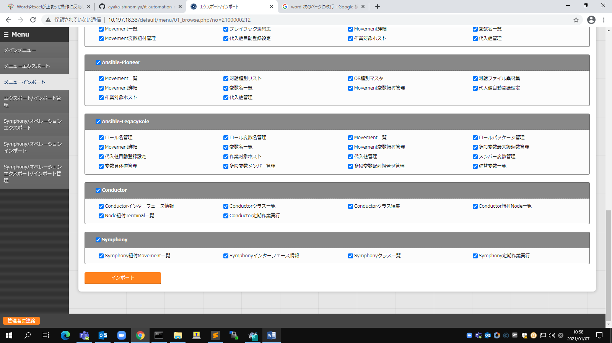
2.7 各メニューの説明(2/6)
メニューインポート
「メニューエクスポート」メニューでエクスポートしたデータをアップロードして、 必要なメニューをインポートできます。
kymファイルをアップロードできます。
インポートしたいメニューを チェックボックスで選択できます。
押下してインポートを実行します。

Slide 16
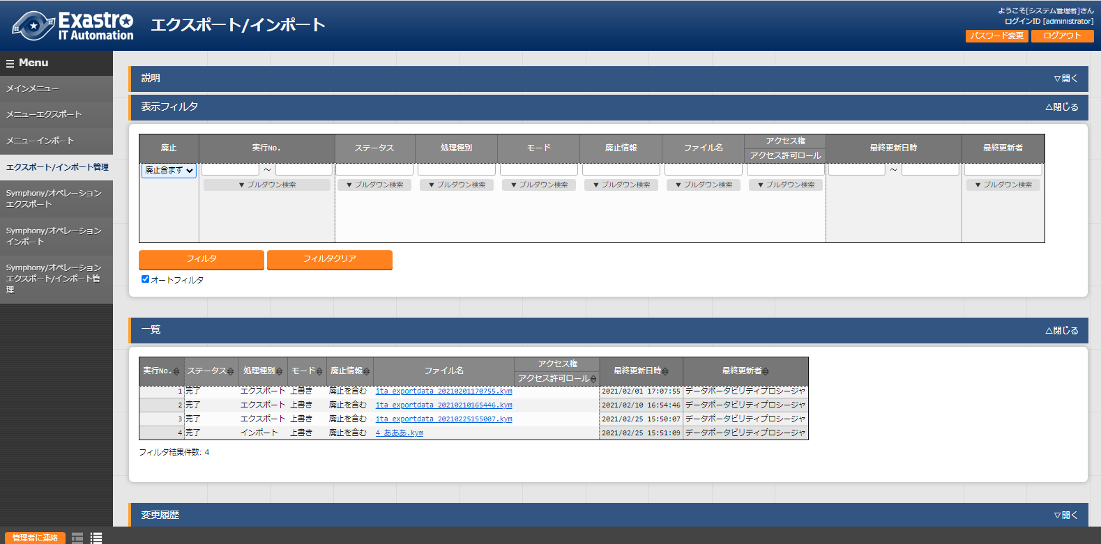
2.7 各メニューの説明(3/6)
エクスポート/インポート管理
実行したエクスポート/インポートの情報を確認できます。 作業の進行ステータスの確認や、移行データのダウンロードができます。
作業ステータスを確認できます。 「未実行」「実行中」「完了」の順に遷移します。
エクスポート/インポートした ファイルを確認/ダウンロードできます。
モードと廃止情報ステータスを確認
できます。

Slide 17
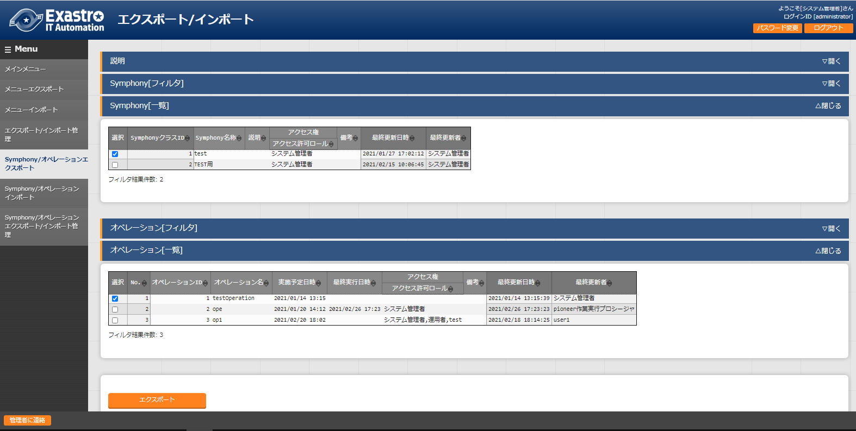
2.7 各メニューの説明(4/6)
Symphony/オペレーションエクスポート
Symphonyとオペレーションが一覧で表示されており、 必要なものを選択してエクスポートできます。
エクスポート対象を チェックボックスで選択できます。
押下してエクスポートを実行します。

Slide 18
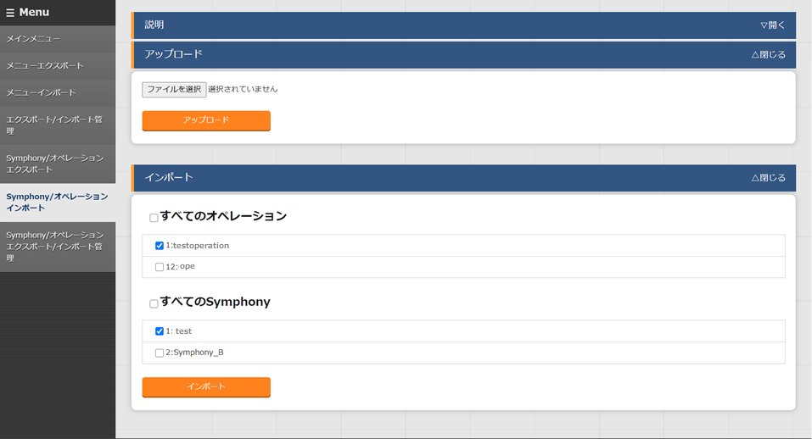
2.7 各メニューの説明(5/6)
Symphony/オペレーション インポート
「Symphony/オペレーションエクスポート」メニューでエクスポートしたデータを アップロードして、必要なメニューをインポートできます。
kymファイルをアップロードできます。
インポートしたいメニューを チェックボックスで選択できます。
押下してインポートを実行します。

Slide 19
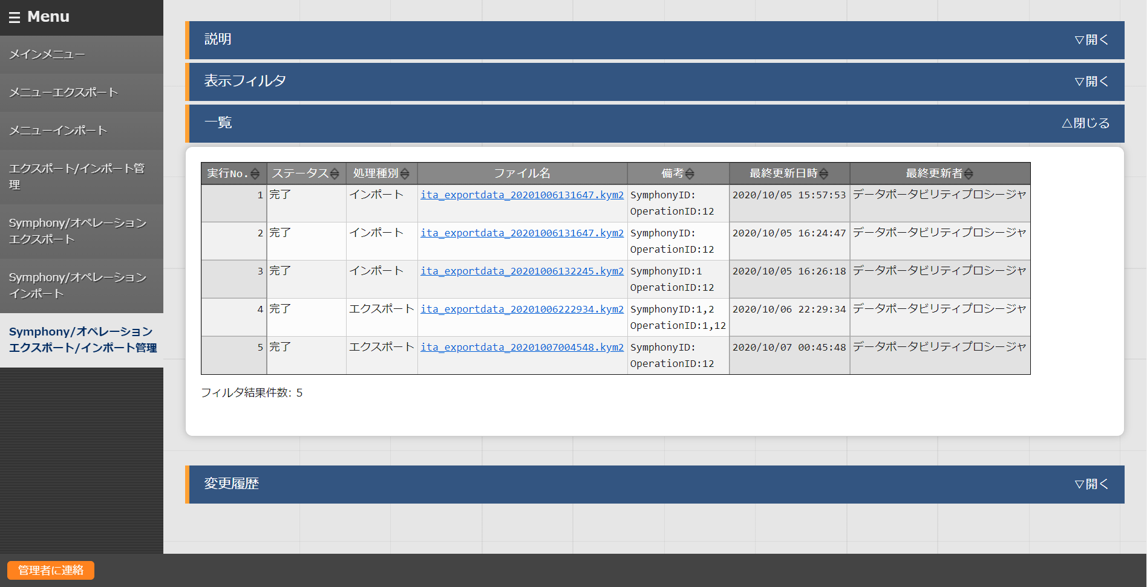
2.7 各メニューの説明(6/6)
Symphony/オペレーション エクスポート/インポート管理
実行したエクスポート/インポートの情報を確認できます。 作業の進行ステータスの確認や、移行データのダウンロードができます。
作業ステータスを確認できます。 「未実行」「実行中」「完了」の順に遷移します。
エクスポート/インポートした ファイルを確認/ダウンロードできます。

